Slide 1
앱프로그래밍 프로젝트 계획서
2021136119 박민기

Slide 2
프로젝트 개요
프로젝트 이름 : AquaTicket
Flutter + Firebase를 활용한 공연 티켓 예매 앱 개발

Slide 3


메인 디자인 컨셉
메인 컬러: 청록색 (#00B8D4)
서브 컬러: 다크 네이비 (#004D40)
청량하고 심플한 직관적인 UI

Slide 4
주요 기능
공연 조회, 공연 상세, 좌석 선택, 예매 정보 입력
결제 진행(테스트 결제), 예매 완료, 마이페이지
티켓 오픈 소식, 랭킹, 테마/지역 검색

Slide 5
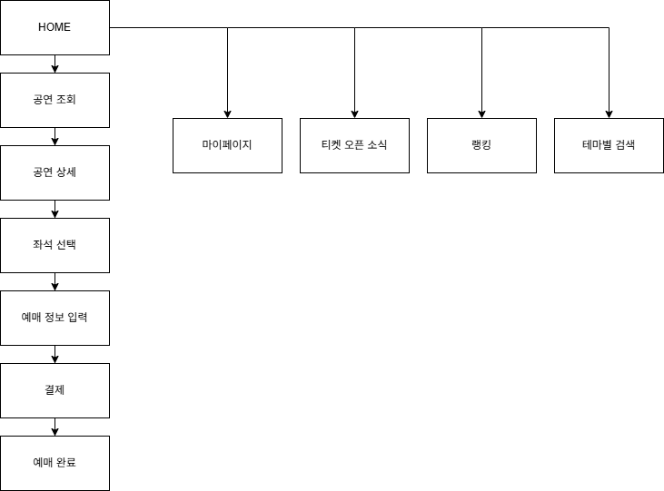
화면 플로우

Slide 6
개발 일정
1주차: 계획서 작성 + 환경 구축
2주차: 홈/공연 조회 화면 개발
3주차: 상세 + 좌석 선택 개발
4주차: 예매 흐름 구축
5주차: 마이페이지/오픈소식 개발
6주차: 디버깅 + 디자인
7주차: 배포 준비

Slide 7
리소스 계획
Flutter, Android Studio를 활용한 개발
Firebase 기반 데이터베이스 및 사용자 인증
GitHub를 통한 버전 관리 및 이력 관리
Android 기기를 통한 실기 테스트

Slide 8
리스크 관리
기능 개발 지연 시 주요 기능 우선 구현
Flutter/Firebase 연동 이슈 발생 시 웹 서치 활용
매주 개발 진도에 따라 일정 조정

Slide 9
커뮤니케이션 계획
GitHub를 활용하여 버전 및 개발 이력 관리
PPT를 이용하여 개발 기록 및 변경사항 문서화
주간 개발 상황 정리 및 일정 관리
테스트 피드백 및 오류사항 별도 기록 후 수정 관리

Slide 10
프로젝트 요약
Flutter + Firebase 기반 공연 예매 앱
테스트 결제까지 연동
실제 서비스처럼 최대한 개발 및 배포 목표(개발 속도에 따라 배포 여부 확인)

